Slide 1
La Tecnologia y el Desarrollo Humano
Cuarta Revolución Industrial.
Iam Cardona Mejia 1ºB NL: 4

Slide 2

Sin duda, la tecnologia es un arma de 2 filos que puede traer tanto beneficios como perdidas a la humanidad, pero esta en los millenials el tomar el timon del barco y navegar por todo este mar de innovaciones y cambios cada vez mas drasticos y abruptos.

Slide 3
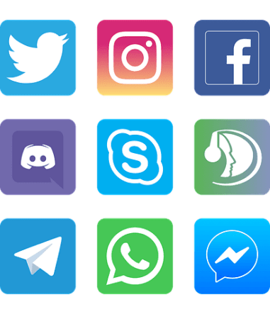
Sin duda las redes sociales permiten una comunicación mas rapida e eficiente, es mas que claro que son los medios de comunicación masiva del siglo XXI, una gran distraccion para las nuevas generaciones, pero de la misma manera una gran herramienta si se utiliza de la menera adecuada.

Slide 4


Los cambios cada vez mas rapidos, incluyen la toma de deciciones igualmente de rapidas y precisas, cada vez, tenemos menos tiempo para reflexionar sobre nuestras respuestas y menos margen de error.

Slide 5

Agotamiento psicológico.
Las grandes cantidades de informacion con las que nos bombardean sin duda aveces pueden llegar a ser abrumadoras y por sobre todo sorprendentemente agotadoras.

Slide 6

Privacidad.
Tenemos que estar concientes de que todo lo que subamos a internet, permanecera ahí, en la web, en algun servidor, en alguna parte del mundo por lo que hay que tener especial cuidado con todo lo que publicamos o compartmis en redes sociales.

Slide 7
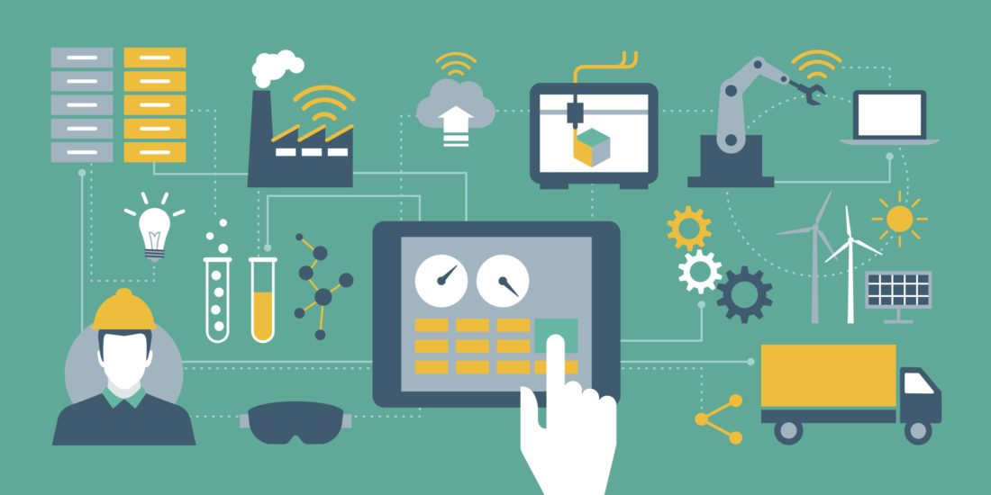
El siglo entrante esta vindo una nueva revolucion Industrial, los años venideros ya no nesecitaran un simple cambio de pilas si no un cambio completo de mentalidad.

